Slide 1
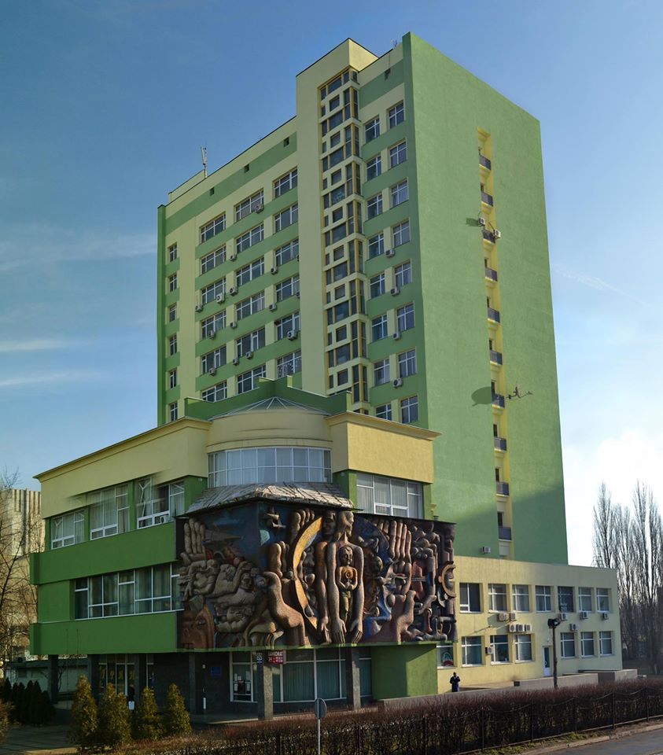
ОСОБЛИВОСТІ ХАРЧОВИХ РОЗЛАДІВ У ДІТЕЙ УКРАЇНИ В УМОВАХ ВІЙНИ
Гуліч М.П., Петренко О.Д., Федорова Д.В., Вепсаляйнен Х., Ерккола М.
ДУ « Інститут громадського здоров'я ім. О.М. Марзєєва НАМНУ» Україна, Київ
Державний торговельно-економічний університет, Україна, Київ
Університет Гельсінкі , Фінляндія, Гельсінкі
Інститут громадського здоров’я
ім. О. М. Марзєєва НАМНУ

Slide 2
ДІТИ УКРАЇНИ – ЖЕРТВИ ВІЙНИ
Станом на 13 жовтня в Україні внаслідок повномасштабної збройної російської агресії щонайменше 1643 дитини постраждали (вбиті або поранені), 1181 дитина вважаються зниклими

Slide 3
ФАКТОРИ ВПЛИВУ НА ХАРЧОВУ ПОВЕДІНКУ ДІТЕЙ ТА ДЖЕРЕЛА СТРЕСОВИХ ЧИННИКІВ
- порушення звичного повсякденного життя;
- перебування на території, що обстрілюється;
- розлучення з членами сім’ї / або втрата близьких;
- зміна психологічного клімату у сім’ї;
- вимушене переміщення;
- проблеми з адаптацією в новому життєвому середовищі;
- порушення постачання їжі;
- відсутність звичної їжі для дітей;
- обмеження доступу до їжі

Slide 4
ХАРЧОВА ПОВЕДІНКА – це сукупність звичок і способів реагування, що стосуються харчування (смакові переваги, дієта, режим харчування) та формуються під впливом культурних, соціальних, сімейних, біологічних факторів.
РОЗЛАДИ ХАРЧОВОЇ ПОВЕДІНКИ - проблеми психологічного характеру, пов'язані з порушеннями вживання їжі.

Slide 5
ПОРУШЕННЯ ХАРЧОВОЇ ПОВЕДІНКИ У ДІТЕЙ
Нервова анорексія
Нервова булімія
Психогенне переїдання – періодичне споживання значної кількості їжі, що є, як правило рекцією на стрес
М'язова дизморфія — нав'язливі думки щодо власного тіла як недостатньо м'язистого
Психогенне блювання – реакція на стресові та емоційні фактори
Синдром нічної їжі – порушення режиму харчування, це значне споживання їжі у нічний час
Компульсивне переїдання — звичне вживання великих кількостей їжі
Орторексія — нав'язливе бажання харчуватися "правильно", їсти тільки здорову їжу.
Розлад вибіркового харчування – нав'язлива розбірливість в харчуванні
Аллотриофагія (спотворення смаку) – споживання неїстівних продуктів
Зберігання їжі — аномальна харчова поведінка дітей у прийомних сім'ях
Психогенна втрата апетиту – втрата апетиту як реакція на стрес
Неуточнені розлади прийому їжі

Slide 6
ХАРЧОВІ РОЗЛАДИ У ДІТЕЙ НА ФОНІ СТРЕСУ
Порушення апетиту (зниження або, навпаки, підвищення на фоні чи після пережитого стресу)
Порушення режиму харчування (відмова від звичайних основних прийомів їжі, споживання їжі в незвичний час, бажання постійно щось жувати)
Пристрасть або відраза до певних продуктів харчування
Порушення відчуття насичення при споживанні їжі
Споживання неїстівних продуктів
Примхливість або нерозбірливість в їжі
Блювання, гикавка, біль в животі, асоційовані з їжею (наприклад, з місцем прийому їжі, думками про їжу), не пов'язані з іншими захворюваннями

Slide 7
Дослідження проводиться за допомогою анкетно-опитувального методу з використанням анкети розробленої фахівцями ДУ «Інститут громадського здоров'я ім. О.М. Марзєєва НАМН України» та Державного торговельно-економічного університету та Університету Гельсінкі (Фінляндія, Гельсінкі)
Анкетування відбувається он-лайн шляхом надання респондентам посилання на анкету, розміщену на Google forms, перейти на яку можна з телефону або ПК.
Респонденти:
Батьки дітей віком 5 – 17 років
Загальна кількість опитаних – 5126 осіб (кінцева вибірка – 4854 особи)
7

Slide 8
Статево-віковий розподіл досліджуваної групи (n=4854)

Slide 9
Характеристика місцеперебування дитини відносно бойових дій
Варіант місцеперебування | Характеристика | n=4854
V1 | Перебування дитини виключно на мирних територіях | n=3988
V2 | Внутрішнє переселення або виїзд за кордон без перебування дитини на окупованих територіях або в безпосередній близькості від бойових дій | n=435
V3 | Перебування дитини на окупованих територіях або в безпосередній близькості від бойових дій | n=178
V4 | Перебування дитини на окупованих територіях або в безпосередній близькості від бойових дій та наступне внутрішнє переміщення або виїзд за кордон | n=211
V5 | Інше | n=42

Slide 10
Короткочасні порушення харчової поведінки (до 1 місяця) залежно від місцеперебування дитини, (%)
Характеристика порушення харчової поведінки | Варіант місцеперебування (n=4812) |  |  |  | Загалом (n=4854)
 | V1 | V2 | V3 | V4
Відсутність або зниження апетиту | 16,20 | 19,31 | 17,49 | 19,91 | 16,65
Швидке насичення | 10,36 | 12,41 | 10,93 | 16,59 | 10,84
Насичення затримується | 5,57 | 8,51 | 8,20 | 12,32 | 6,18
Звуження переліку продуктів | 9,68 | 12,64 | 15,85 | 14,22 | 10,40
Підвищення апетиту | 6,75 | 11,72 | 12,02 | 13,27 | 7,70
Примхливість в їжі | 17,15 | 15,86 | 15,30 | 13,27 | 16,71
Нерозбірливість в їжі | 4,81 | 2,30 | 4,37 | 4,27 | 4,51
Неїстівні речі | 0,73 | 0,92 | 2,19 | 0,95 | 0,82
Відраза | 12,59 | 14,48 | 15,30 | 14,22 | 12,92
Незвична пристрасть | 16,70 | 15,86 | 15,85 | 18,48 | 16,63
Відмова від їжі в звичайний час | 11,71 | 14,94 | 13,11 | 11,37 | 12,03
Бажання споживати її в незвичний час | 8,65 | 9,20 | 8,20 | 9,48 | 8,76
Бажання постійно щось жувати, зросла частота перекусів | 7,90 | 8,74 | 10,93 | 16,11 | 8,43
Сомато-вегетативні прояви | 4,64 | 6,21 | 6,56 | 4,27 | 4,86
Інше | - | - | - | - | -

Slide 11
Тривалі порушення харчової поведінки (до 1 місяця) залежно від місцеперебування дитини, (%)
Характеристика порушення харчової поведінки | Варіант місцеперебування (n=4812) |  |  |  | Загалом (n=4854)
 | V1 | V2 | V3 | V4
Відсутність або зниження апетиту | 7,15 | 8,28 | 11,48 | 11,37 | 7,56
Швидке насичення | 6,70 | 11,26 | 13,11 | 17,54 | 7,89
Насичення затримується | 2,78 | 4,37 | 4,37 | 5,69 | 3,15
Звуження переліку продуктів | 7,95 | 10,34 | 10,93 | 18,96 | 8,74
Підвищення апетиту | 3,41 | 6,21 | 8,20 | 11,85 | 4,22
Примхливість в їжі | 18,53 | 24,83 | 28,96 | 31,28 | 20,05
Нерозбірливість в їжі | 3,66 | 3,22 | 2,73 | 5,69 | 3,71
Неїстівні речі | 0,60 | 1,84 | 2,19 | 0,00 | 0,74
Відраза | 15,17 | 19,08 | 17,49 | 20,38 | 15,80
Незвична пристрасть | 20,19 | 28,05 | 30,60 | 30,33 | 21,78
Відмова від їжі в звичайний час | 7,10 | 8,28 | 10,93 | 13,74 | 7,60
Бажання споживати її в незвичний час | 6,47 | 8,05 | 7,10 | 16,59 | 7,07
Бажання постійно щось жувати, зросла частота перекусів | 5,89 | 10,57 | 12,02 | 18,48 | 7,13
Сомато-вегетативні прояви | 2,01 | 3,45 | 4,92 | 4,27 | 2,35
Інше | - | - | - | - | -

Slide 12
Зміни статури дитини залежно від місцеперебування та в загальній досліджуваній групі, (%)
Зміна статури | Варіант місцеперебування, (n=4812) |  |  |  | Загалом (n=4854)
 | V1 | V2 | V3 | V4
Дитина схудла | 7,47 | 12,87 | 14,75 | 17,06 | 8,63
Дитина погладшала | 9,20 | 14,48 | 11,48 | 17,54 | 10,09
Змін немає | 79, 69 | 69,43 | 67,76 | 59,24 | 77,60
Не знаю | 3,64 | 3,22 | 3,28 | 6,16 | 3,67

Slide 13
Тривалість розладів харчування, обумовлених військовим стресом
В результаті змін в харчуванні та харчовій поведінці
дитина схудла – 8,63 %
дитина погладшала – 10,09 %

Slide 14
Зміна відношення дітей шкільного віку до харчових продуктів у військовий період – формування відрази до певного продукту (15,16 % в загальній досліджуваній групі, n=4854)

Slide 15
Зміна відношення дітей шкільного віку до харчових продуктів у військовий період – формування пристрасті до певного продукту (13,89 % в загальній досліджуваній групі, n=4854)

Slide 16
Загальні психологічні прояви стресу, що виникли саме як наслідок воєнних подій, %

Slide 17
Чи зберігаються зміни в поведінці дитини на протязі тривалого часу?

Slide 18
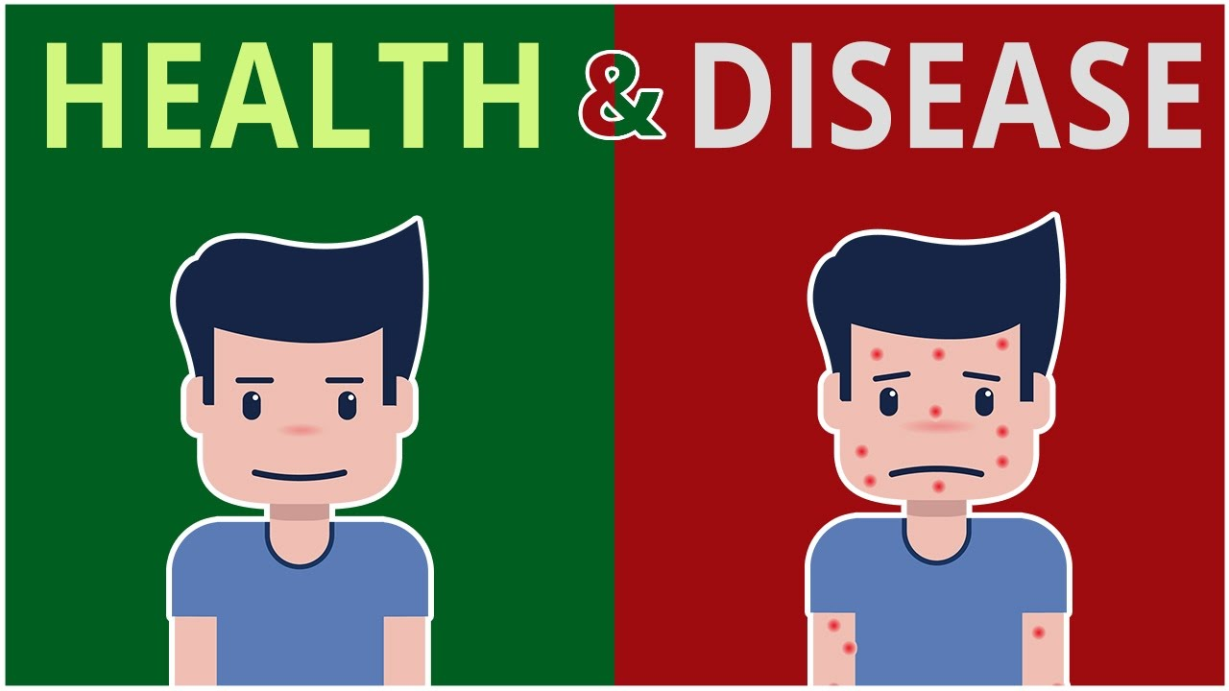
Таким чином, результати дослідження свідчать про наявність суттєвої проблеми порушень харчової поведінки у дітей внаслідок стресу, обумовленого війною.
В значної частини дітей ці порушення набувають постійного характеру та з часом можуть бути предиктором низки патологічних станів та хвороб, зокрема, хронічних неінфекційних захворювань.
Доведено, що частота та тривалість порушень харчової поведінки, а також зміни статури у дітей пов’язана з їхнім місцеперебуванням відносно військових подій.

Slide 19
ДЯКУЮ ЗА УВАГУ!

